Slide 1
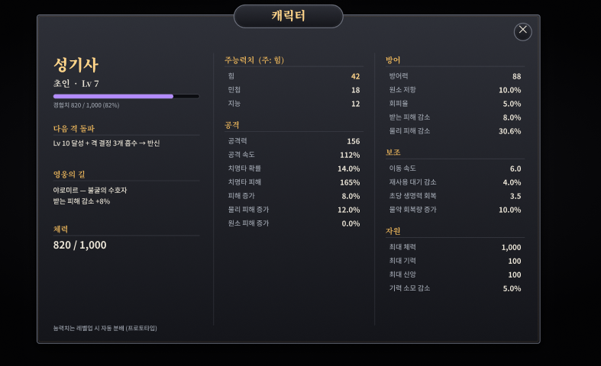
③-1 X 텍스트는 정중앙으로 재배치
③-2 전체 크기 30% 정도 축소 필요
①-1 우측 으로 이동
①-2 넘치는 부분은 마우스 휠로 이동 가능
④ 제거 필요
② 캐릭터 에셋으로 적용
(장비 착용 셋 확인 용도)

Slide 2
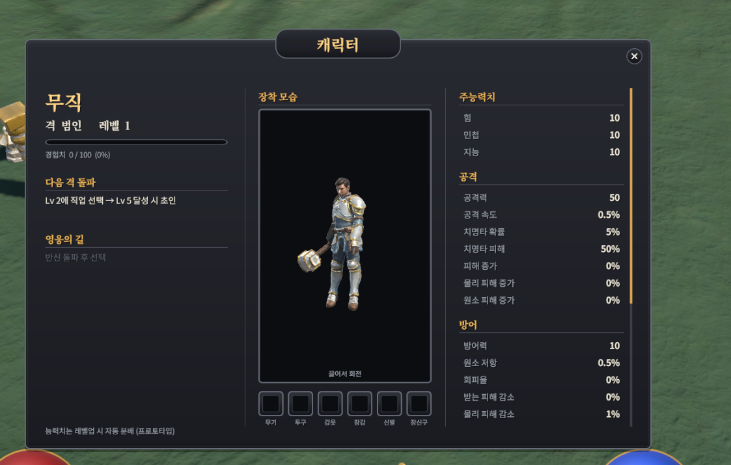
지정한 영역을 마우스로 클릭한 상태에서
창을 이동할 수 있게 해줘

Slide 3

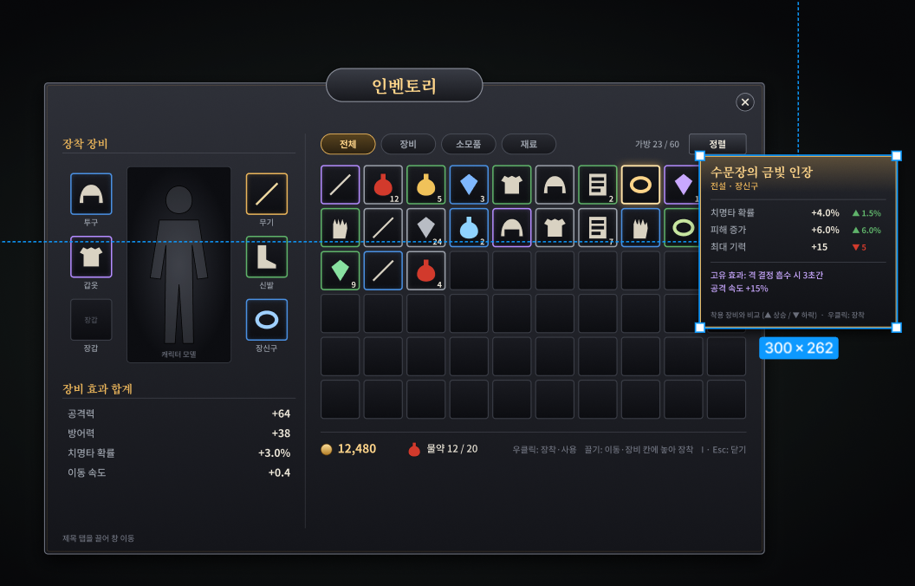
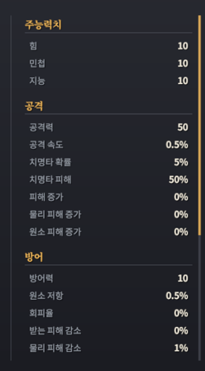
② 상세 정보창
상세 정보
① 상세 정보 버튼 구현
- 버튼 클릭 시 상세 정보 창 활성화

Slide 4
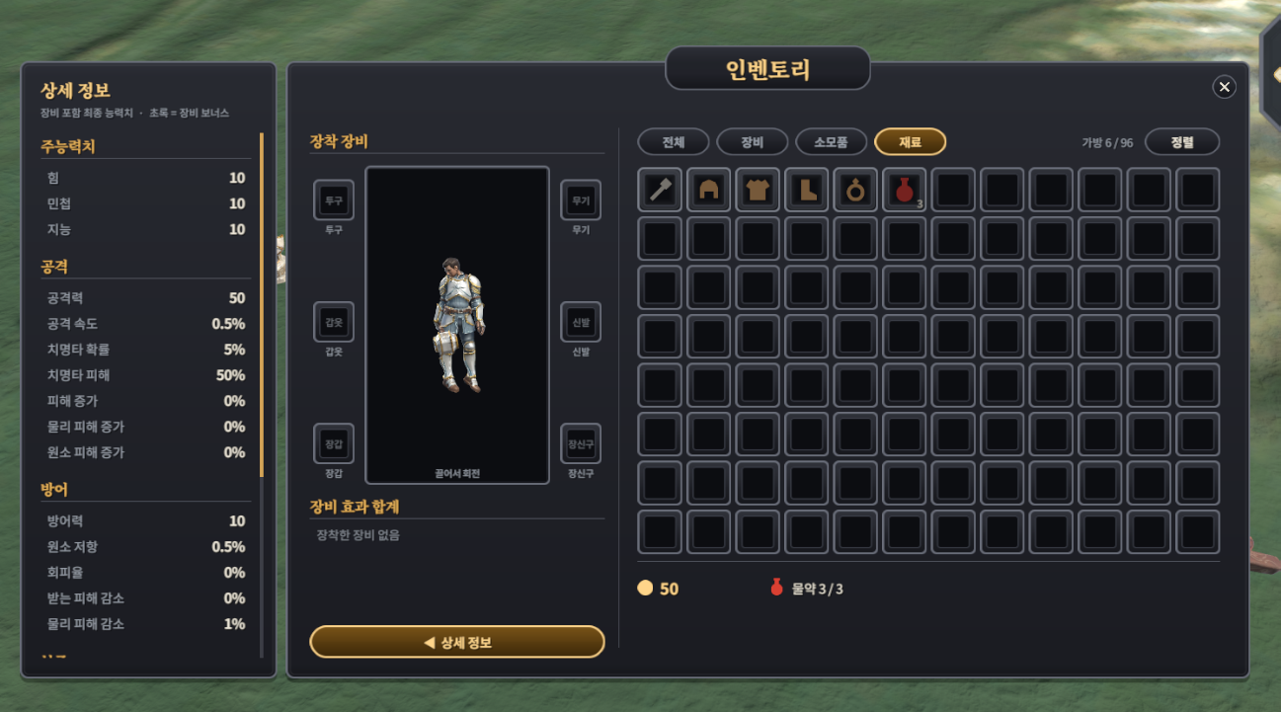



Slide 5
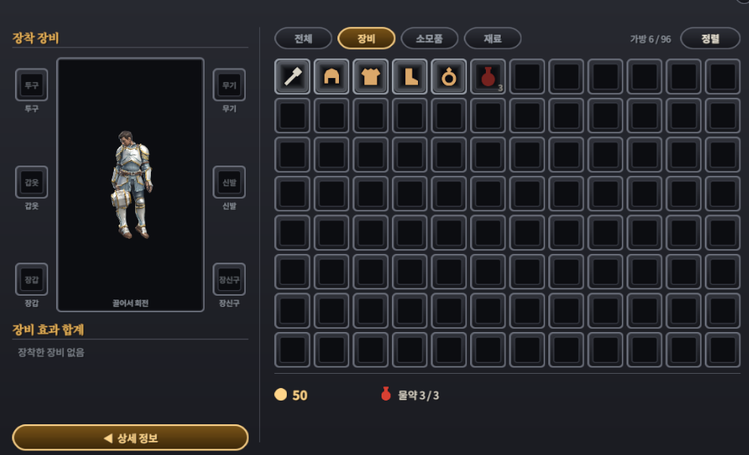

Slide 6
